Slide 1
Comunidad

Slide 2
Comunidad

Slide 3
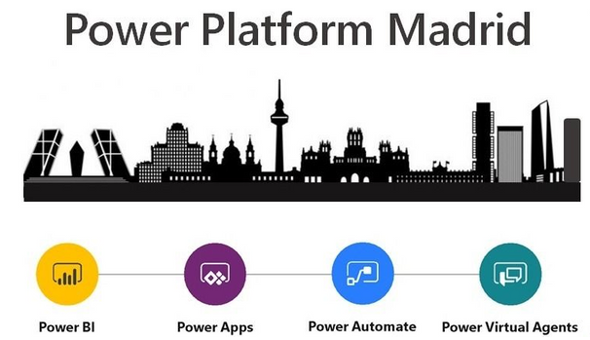

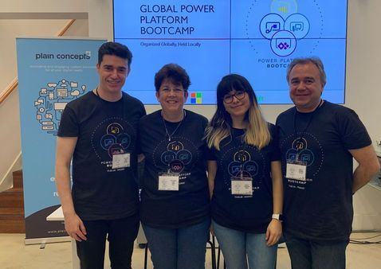
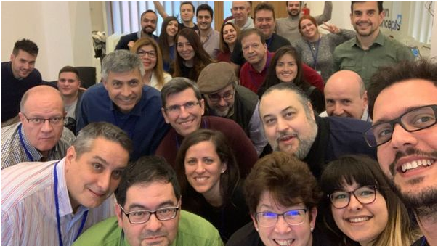
Power Platform Madrid
Comunidad
https://www.meetup.com/es-ES/Power-Platform-Madrid/

Slide 4






Patrocinadores Power Platform Madrid
¡Muchas gracias! ☺
Si te animas a patrocinar, acércate, ganamos tod@s !!

Slide 5
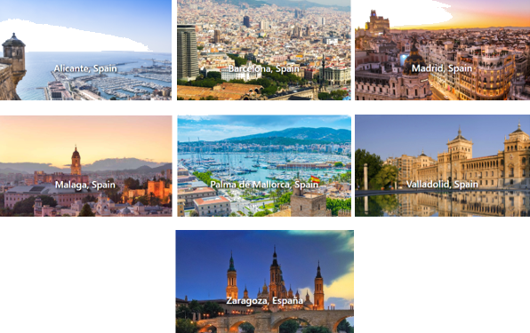
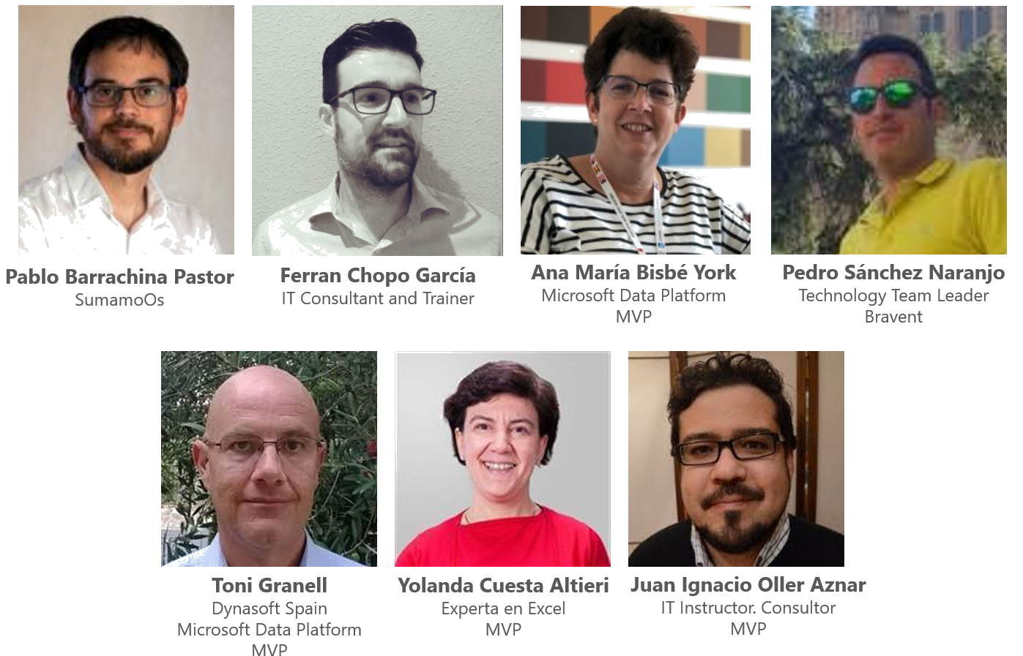
Power Platform España
Comunidad
https://sway.office.com/pfaxaHaijsR8UPeE?ref=Link
Global Power Platform Bootcamp España
Alicante
Barcelona
Madrid
Málaga
Palma de Mallorca
Valladolid
Zaragoza

Slide 6
Patrocinadores Power Platform España
¡Muchas gracias! ☺
Si te animas a patrocinar, acércate, ganamos tod@s !!

Slide 7
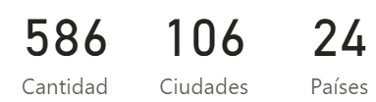
Crecemos en Power Platform España
Comunidad
Murcia
Sevilla
Pamplona
Granada
Valencia
¿Te animas a crear comunidad en tu localidad?
¡¡¡ Bien pensado 👏 !!!
¿Tienes dudas? 🤔🤷‍♀🤷‍♂ Avísanos, podemos ayudarte !! 👍🙂

Slide 8
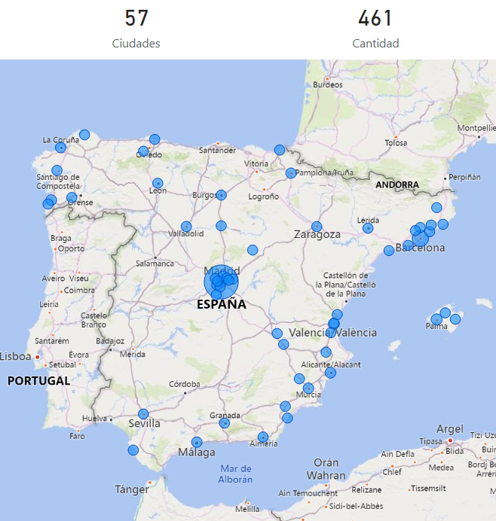
Power Platform España

Slide 9

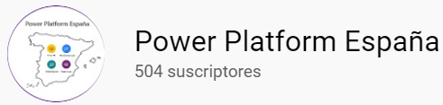
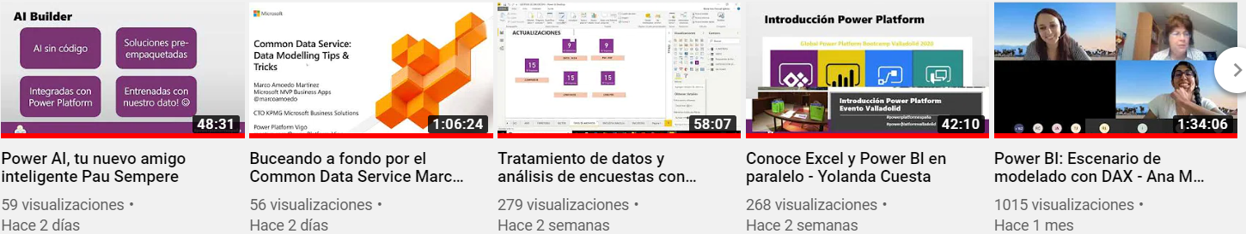
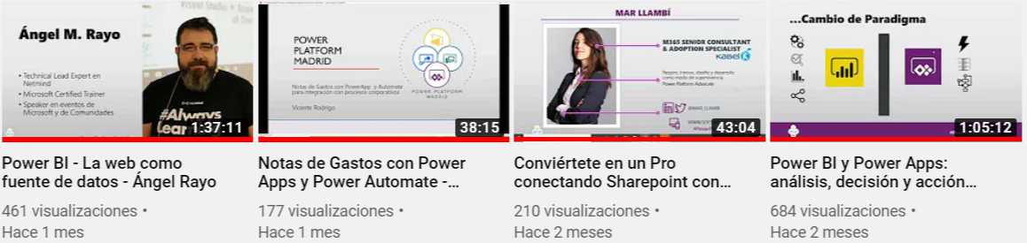
Power Platform España
Canal
Crecemos !!!
👏👍🙂
https://www.youtube.com/channel/UCkqay02p7E15AzFLsiCYYRA

Slide 10
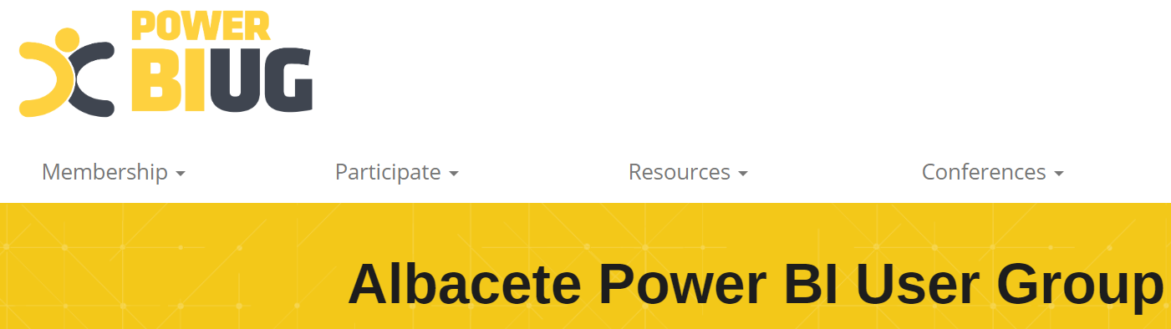
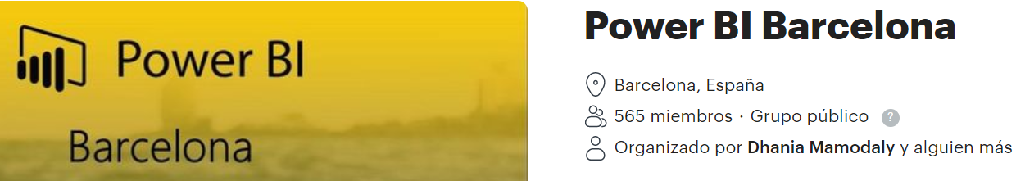
Power Platform España
Próximos encuentros
PUG Albacete 29.05 18:00
https://www.pbiusergroup.com/communities/community-home?CommunityKey=0c73199d-eee9-4ea8-8337-6923c09dc0ad
PUG Barcelona 16.06 – 21.00
https://www.meetup.com/es-ES/Power-BI-Barcelona/
"Power Query and M; The Lightsaber for the Data Jedi" by Reza Rad (from RADACAD)

Slide 11

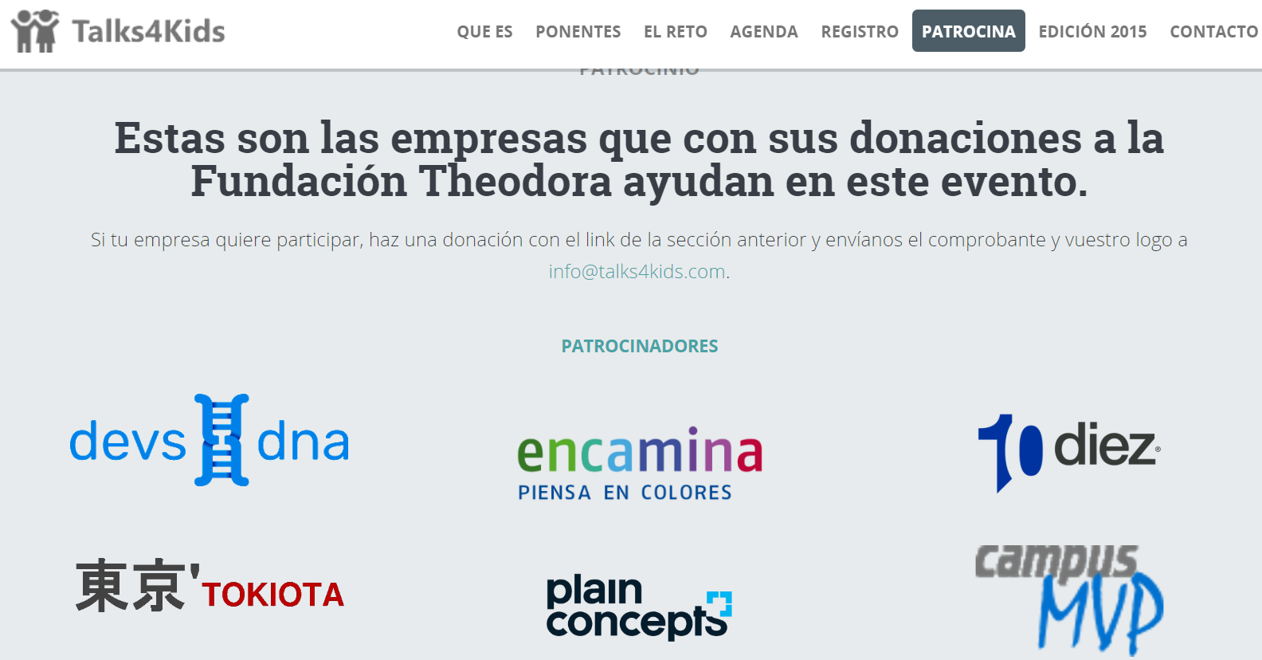


Talks4Kids
Evento técnico y solidario 01.07.2020 #Talks4Kids @talks4kids
http://www.talks4kids.com/ https://es.theodora.org/es

Slide 12
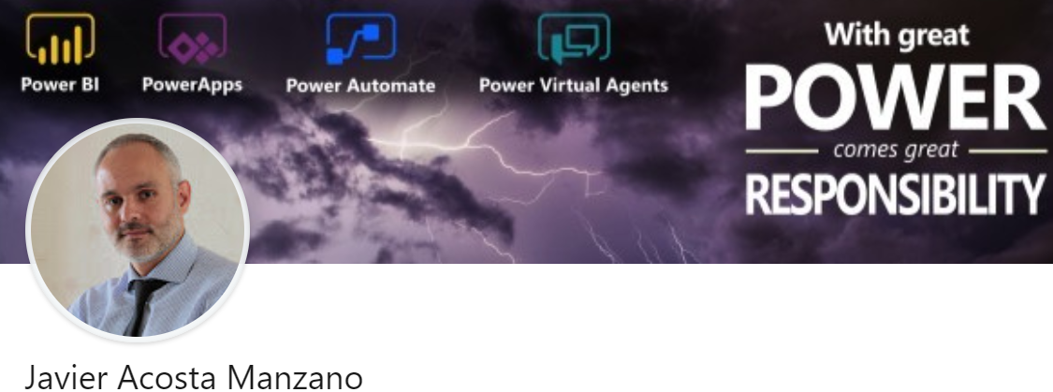
Proyecto Regional Government Emergency and Monitoring Solution

Slide 13
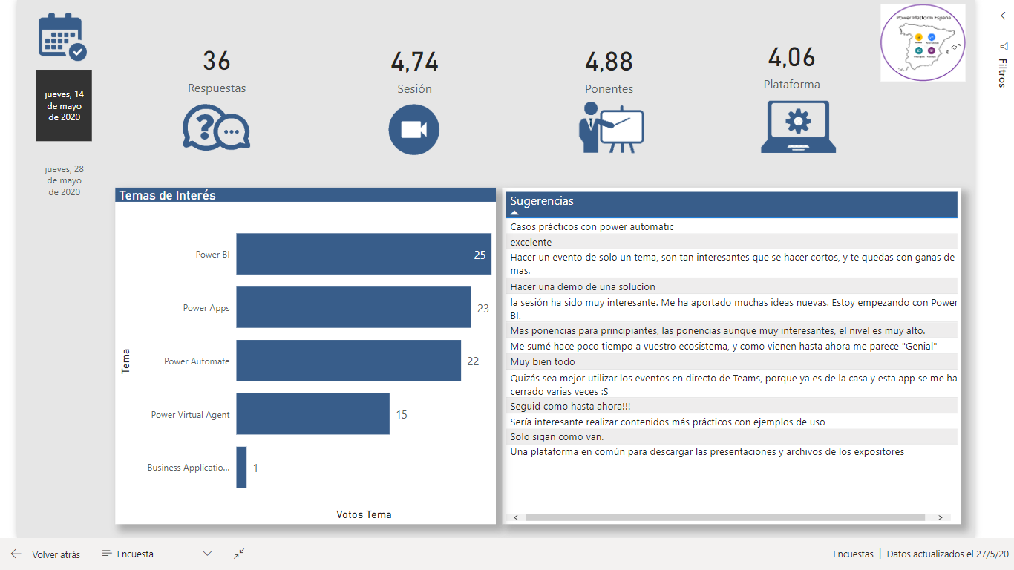
Resultados Encuesta
https://bit.ly/2TKLRJG

Slide 14
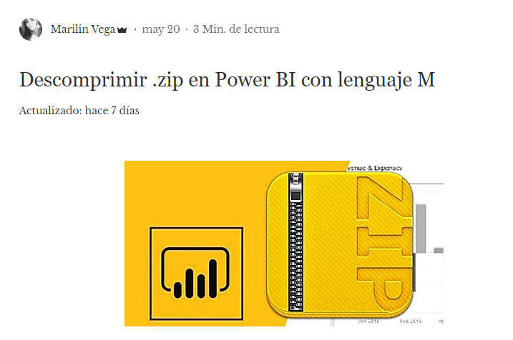
Artículos Destacados
https://bit.ly/2ZKmDio

Slide 15
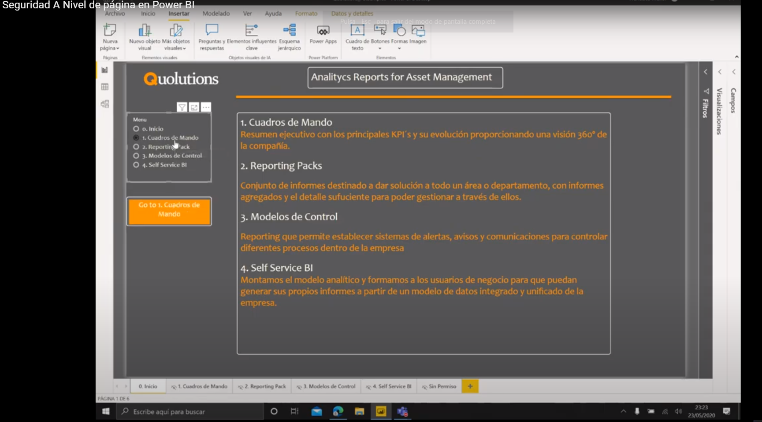
Artículos Destacados
Seguridad a nivel de página
https://www.youtube.com/watch?v=K_pORs6FFuY

Slide 16
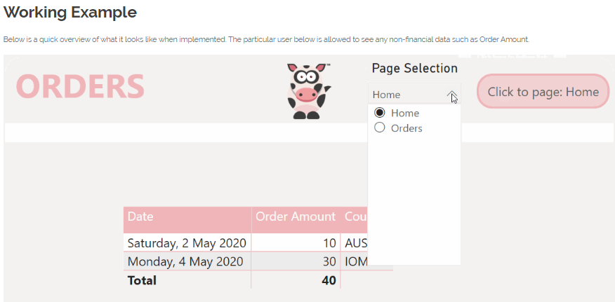
Artículos Destacados
Seguridad a nivel de página
https://www.fourmoo.com/2020/05/26/did-you-know-you-can-now-selectively-show-report-pages-for-specific-users-in-power-bi/

Slide 17
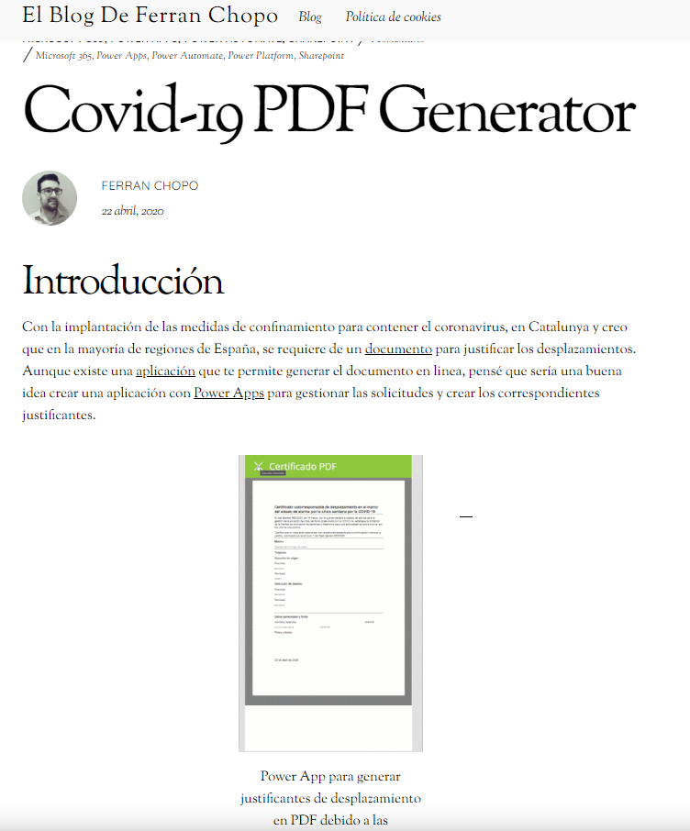
Artículos Destacados
Crea PDFs con Power Apps y Power Automate
https://www.ferranchopo.com/2020/04/22/covid-19-pdf-generator/

Slide 18
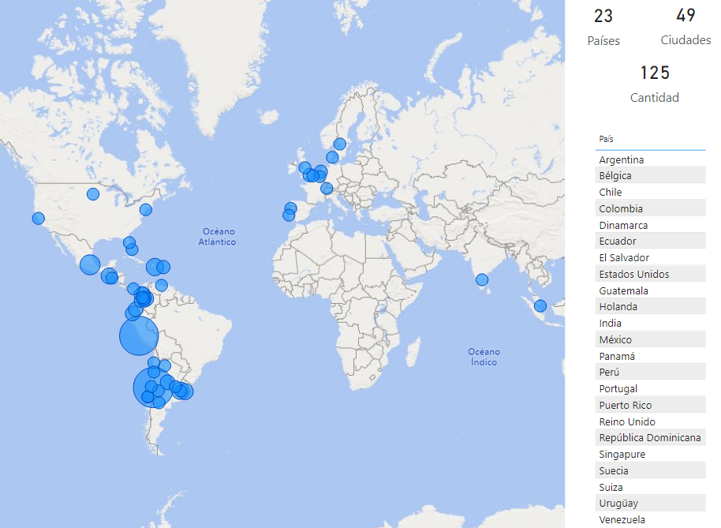
Power Platform fuera de España
Crecemos !!!
👏👍🙂

Slide 19
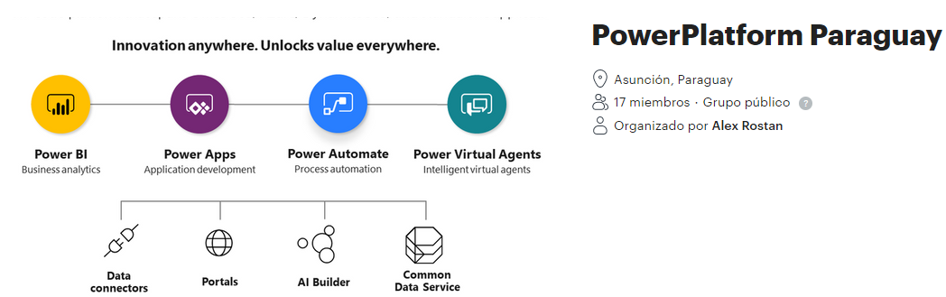
Power Platform fuera de España
Crecemos !!! Nuevas comunidades también en LATAM
👏👍🙂

Slide 20

Eventos Power Platform fuera de España
Maratón virtual Power Platform del 13 al 23.07
https://events.bizzabo.com/maraton-virtual-power-platform
👏👍🙂

Slide 21
Sesiones de hoy
Sesión 1.- Optimizando procesos de negocio con Microsoft Teams y Power Automate
Ponente: Rocío Romero López @rromero_lopez - Valencia
https://www.linkedin.com/in/rocíoromerolopez/
Sesión 2.- Por el camino de Dynamics 365 se va a casa del CDS
Ponente: Toni Granell @tgranell – Palma de Mallorca
https://www.linkedin.com/in/tgranell/
Dynamic Communities Mallorca - @PowerMallorca
https://www.meetup.com/es-ES/Dynamic-Communities-Mallorca/
Te invitamos a que nos dejes tus:
dudas, comentarios, aportaciones y recursos en el chat 👍🙂

Slide 22
¡Que disfrutes del evento! 👏👍🙂

Slide 23
Próximo evento

Slide 24
Próximo encuentro online
Fecha: 11 de junio 2020
Sesión: ¿Conoces los parámetros de consulta en Power BI y cómo pueden ayudarte a mejorar tu productividad?
Ponente: Diana Aguilera - Barcelona
Sesión: Aprende como realizar Minería de Procesos de forma efectiva en Power BI. Conoce como alcanzas tus metas.
Ponente: Darlis Darian Corria – Murcia
👍🙂 Trae tus dudas y preguntas 🤔🤷‍♀🤷‍♂
Notes:
Descripción Diana
¿Estás desarrollando un informe pero el volumen de datos es muy alto y el modelo se hace muy lento?
¿Tienes un modelo que quieres distribuir a varios departamentos o clientes?
¿Sabes cómo configurar tus modelos para varios ambientes: desarrollo, testing, producción?
Los parámetros de consulta en Power Query son la solución a todos estos problemas.
Acompáñame en esta sesión, juntos identificaremos los distintos escenarios y casos de uso donde podemos utilizarlos. A través de ejemplos aprenderemos a definir, modificar y eliminar parámetros así como editar sus valores.
Descripción Darlis
Seguro conoces la Minería de Datos o al menos la has escuchado, pero ¿sabías que existe además la Minería de Procesos? Aunque no lo creas nuestros procesos casi nunca son como creemos, tienen vida propia. Por lo general nos centramos en los KPIs pero casi nunca vemos las acciones que se realizaron para alcanzarlos. En esta sesión te muestro como puedes añadir a tus proyectos de Power BI la Minería de Procesos. No te la pierdas.

Slide 25
¿Preguntas?

Slide 26
No olvides, por favor, rellenar la encuesta: https://bit.ly/2T6U3DN Muchas gracias 👏

Slide 27
Muchas gracias 👏 Hasta la próxima 🖐

